Slide 1
本地优先 · 多 Agent 桌面控制台
AEL — Agent 经验层
统一驱动 Codex · Claude Code · Gemini · OpenCode · Shell,
并把每一次执行沉淀成可复用的经验。
Tauri 2 + Rust + SQLite + React / TypeScript

Slide 2
为什么需要 AEL
AI 编码工具越多,三个老问题越痛
1
2
3
工具各自为政
同一个错反复犯
接手要重讲上下文
Codex / Claude / Gemini 各有配置、密钥与终端,来回切换、四处分散。
上次怎么修的没人记得,换个时间换个人,踩进同一个坑。
换一个 Agent 或会话,就得把来龙去脉从头解释一遍。

Slide 3
产品定位
统一驱动多 Agent,并叠加一层经验沉淀
不是供应商切换器的替代品,而是「管理 Agent 任务经验 + 统一驱动多 Agent」的本地优先桌面应用。
执行层 · 把 Agent 拉起来跑
经验层 · 把经验留下来用
● 用 PTY 启动并接管 CLI,保留交互式 TTY
● 实时读取终端输出,完整 transcript 落库
● 按行归一成证据事件
● 工作区锁:多 Agent 不互相踩仓库
● 证据链 → 提炼 draft Skill / Failure
● Failure Guard:相似任务自动注入约束
● 一键生成「零上下文接手包」
● 成败计数,差经验自动降权

Slide 4
一切设计都服务于这两条
两条成功标准
①
同一个错误,第二次不再犯
错误归一化成稳定签名 → 入库 → 相似任务开始时把规避约束注入给 Agent。
换 Agent 接手,不必重讲上下文
②
任务随时打包成 handover.zip + 接手 Prompt,另一个 Agent 读完即可续做。

Slide 5
能力总览
四块能力,拼成一个多 Agent 控制台
多 Agent 执行
经验引擎
PTY 启停 / 输入 / resize,实时终端事件流
finalize 从证据链提炼 draft Skill 与 Failure
Failure Guard
配置与锁
错误签名归一化 + 相关度阈值 + 约束注入
Provider / MCP 统一配置,工作区锁防踩踏

Slide 6
架构分层
每一层都有对应的数据落点
层
职责
数据 / 契约
任务状态
一次任务的生命周期:待办→进行→受阻→验证/失败
tasks.status
证据链
过程 / 错误 / 修复 / 验证 / 决策,按时序
task_events
Skill 生命周期
draft → active → deprecated + 成败计数
skills · skill_usages
Failure Guard
失败入库,相似任务命中时注约束
failures.signature
接手包
任务 + 证据 + 相关经验 + 接手 Prompt
handover.zip
多 Agent 执行
PTY 驱动 + transcript 持久化
agent_sessions · terminal_chunks
工作区锁
防止并行 Agent 写同一个仓库
workspace_locks

Slide 7
技术栈
本地优先组合
前端
桌面壳
后端
存储
React + TypeScript + Tailwind
Tauri 2
Rust
SQLite · 原子写 + 启动备份
本地数据目录 ~/.ael/
ael.db 主数据库(WAL) backups/ 最近 N 份自动备份
skills/ 可读 Skill 副本 handovers/ 导出的接手包 zip
隐私:代码上下文(含密钥/内网路径)默认不外传。

Slide 8
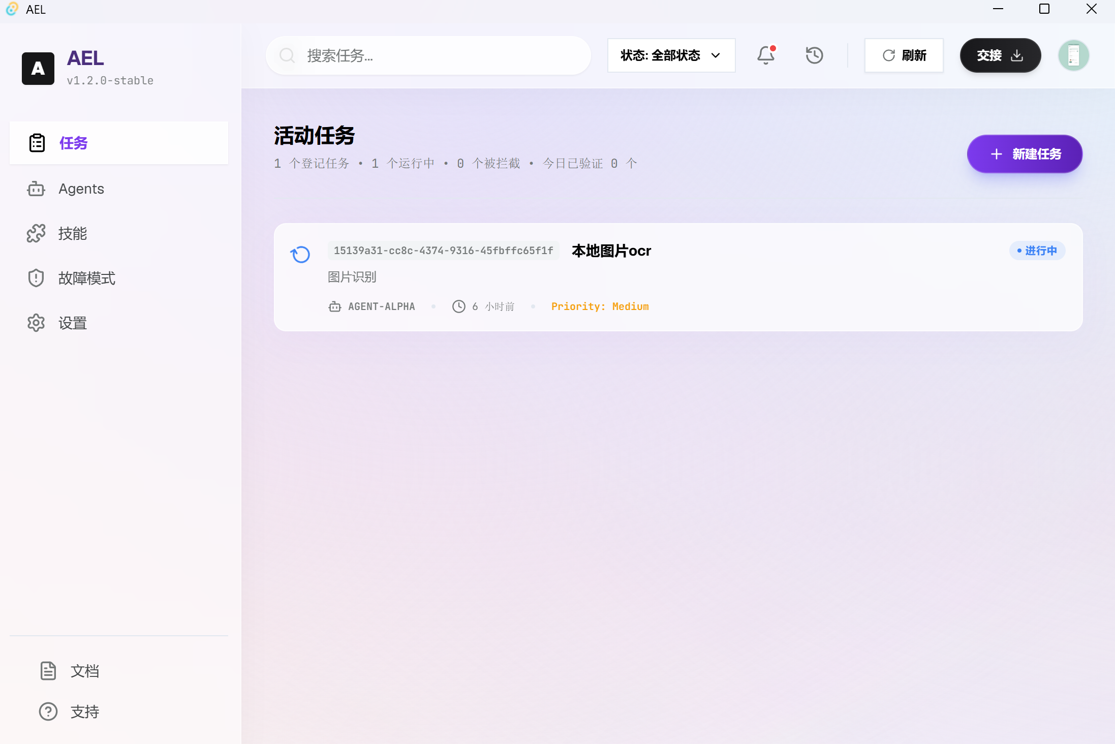
技术栈
本地优先组合

Slide 9
核心机制 ①
Failure Guard — 让同一个错被拦下
错误文本
归一化
sha1 签名
入库 failures
相似任务命中
→
→
→
→
raw error
去路径/行号/时间戳/ID
稳定指纹
带 guard_rule
注入约束
例: error: linker `link.exe` not found at D:\\vs\\... (os error 2)
归一: error: linker `link.exe` not found at <PATH> (os error <N>) → 同一个错恒等命中
护栏: 低于 guardMinScore 不注入 —— 宁可漏报,不把 Agent 带沟里。

Slide 10
核心机制 ②
零上下文接手 — 打包即可换人续做
handover.zip 结构
接手 Prompt 自带
manifest.json 任务+证据+相关经验
handover_prompt.md 接手 Prompt
evidence/ 日志 / diff / 截图
带 schema_version,导入时校验
✓ 目标 + 仓库 commit / branch
✓ 完整证据链(按时序)
✓ 此前的坑与决策(接手必读)
✓ 相关 Skill 与历史失败约束
✓ 你的下一步

Slide 11
核心机制 ③
finalize — 把每次任务变成下次的经验
证据链
finalize 提炼
人工确认
检索注入
少踩坑
→
→
→
→
step/error/fix/decision
draft Skill + Failure
draft → active
新任务自动带上
闭环回到证据链
所有草案默认 draft,必须人工确认才转 active —— 防噪声,差经验靠成败计数自动降权。

Slide 12
执行层
驱动 CLI、读终端、防踩踏
1
检测 Agents
Codex · Claude Code · Gemini · OpenCode · Shell;自动探测安装与版本
2
会话 Sessions
PTY 启停 / 发送输入 / resize;终端 transcript 实时落库
3
事件流 Events
agent://terminal-chunk · session-status · parsed-event
4
工作区锁 Locks
启动锁定 cwd,列出/释放;崩溃残留 stale 自动清

Slide 13
产品界面(当前版本)
任务 · Agents · 技能 · 故障模式 · 配置 · 设置
左栏导航
HomeComposer 启动器
选任务 → 选 Agent → 启动;启动前预览注入的 Guard + Skill 上下文
· 任务
· Agents 控制台
Agents 控制台
· 技能库
xterm 终端 + 实时证据流 + 上下文/Token 监控 + 工作区锁状态
· 故障模式
· 配置 (Provider/MCP)
任务详情 & 接手
· 设置
证据链时间线 + 沉淀 Skill;一键导出接手包弹窗

Slide 14
它本身就是多个 AI 工具协同造出来的
AI 赋能:既是开发方式,也是产品内核
Stitch
Antigravity
Codex
Claude Code
界面设计
前端实现
数据层 / 运行时
引擎 / 架构决策
契约先行 Phase 0 冻结四份契约(schema / IPC / handover / skill),四工具并行不漂移。
自举闭环 用 AEL 记录开发 AEL 时踩的坑 —— 既测产品,又积累真实经验。
价值内核 让 AI 编码工具不再是一次性黑盒:经验留存、自动复用、随时交接。

Slide 15
进度与路线图
已经跑通的 · 接下来要做的
已完成
下一步
✓ 经验层后端:编译 + 测试通过
→ 看 Codex/Claude 原生历史对话
✓ 多 Agent 执行层(PTY / 会话 / 锁)
→ git worktree 并行 + 目录选择器
✓ Provider / MCP 配置接通前后端
→ 检索升级:关键词 → hybrid 向量
✓ 真实 I/O token 估算 + 上下文压缩
→ UI 持续打磨与真机 E2E
✓ 两个验收场景 PASS

Slide 16
让 AI 编码工具不再是一次性黑盒。
AI 干活 → 经验入库 → 反哺下一次 AI
本地优先 · 隐私不外传 · 同一个错不再犯 · 零上下文接手

